Slide 1
Estructura Atomica 1
QUIM 3001 PSI
UPR-RP

Slide 2
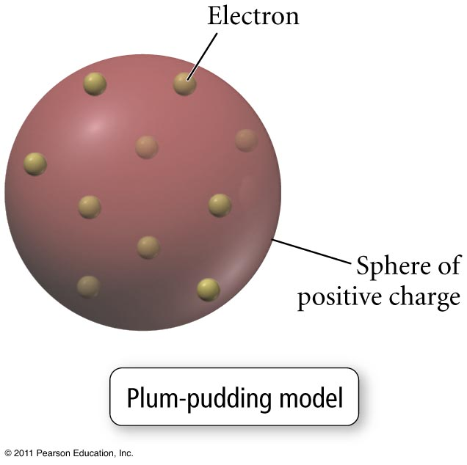
El modelo atómico de budín de pasas de Thomson
La estructura del átomo contiene electrones con carga negativa.
Estos electrones son mantenidos en el átomo por su atracción a un campo eléctrico positivo dentro del átomo.
Tiene que haber una fuente de carga positive porque el átomo es eléctricamente neutral.
Tro: Chemistry: A Molecular Approach, 2/e

Slide 3
Predicciones a base del modelo atómico del budín de pasas
La masa del átomo resulta de la masa de los electrones dentro de este
Los electrones son las únicas partículas en estos átomos, por lo tanto la única fuente de masa
El átomo es mayormente espacio vacío
Los electrones tienen que estar dispersos dentro del átomo porque sus cargas hacen que estos se repelen.
Tro: Chemistry: A Molecular Approach, 2/e

Slide 4
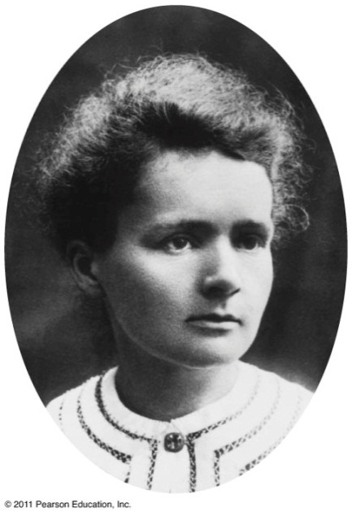
La Radioactividad
A fines de los 1800s, Henri Becquerel y Marie Curie descubrieron que ciertos elementos constantemente emitían partículas pequeñas muy energéticas y rayos.
Estas partículas energéticas podían penetrar la materia.
Rayos alfa, α, carga +
Rayos beta, β, carga -
Rayos gamma, γ, que son energía, no partículas.
Marie Curie
1867-1934

Slide 5
El Experimento de Rutherford
Como se puede comprobar que algo es espacio vacío?
Disparemos algo a través de este!
Usar átomos grandes como blanco
Usar laminas finas para que no absorban las “balas”
Usar partículas como balas con alta energía pero que no sean tan pequeñas que se vayan a ser afectadas por los electrones.
Bala = partículas alfa, blanco = lamina de oro
partículas α tienen masa de 4 una y carga +2 c.u.
oro tiene masa de 197 una y es muy maleable

Slide 6
Tro: Chemistry: A Molecular Approach, 2/e

Slide 7
Átomo según el modelo de
Budín de pasas
•
•
Si el atomo fuera como
un budin de pasas,
todas las particulas
α deberian haber pasado.
•
•
•
•
•
•
•
•
•
•
•
•
•
•
•
•
•
•
•
Algunas
partículas α
No pasaron
•
Atomo Nuclear
.
Casi todas las particles
atravesaron
.
.
Algunas partículas α
Pasaron pero se desviaron debido
A la repulsión +:+ con el núcleo
Tro: Chemistry: A Molecular Approach, 2/e

Slide 8
Conclusiones de Rutherford
El átomo es mayormente espacio vacío
Ya que casi todas las partículas pasaron a través
El átomo contiene una partícula pequeña en volumen comparada al átomo pero grande en masa
Ya que algunas partículas rebotaron
Esta partícula densa tiene carga positiva
Ya que algunas partículas tuvieron grandes desviaciones en dirección
Tro: Chemistry: A Molecular Approach, 2/e

Slide 9
Interpretación de Rutherford sobre el Modelo Atómico Nuclear
1. El átomo contiene un centro pequeño y denso al que el llamo núcleo
2. El núcleo tiene esencialmente la masa entera del átomo
Los electrones pesan tan poco que prácticamente no aportan a la masa del átomo.
3. El núcleos tiene carga positiva
La cantidad de carga positiva balancea la carga negativa de los electrones
4. Los electrones están dispersos in el espacio vacío del átomo que rodea al núcleo.
Tro: Chemistry: A Molecular Approach, 2/e

Slide 10
Periodic Table
Tro: Chemistry: A Molecular Approach, 2/e

Slide 11
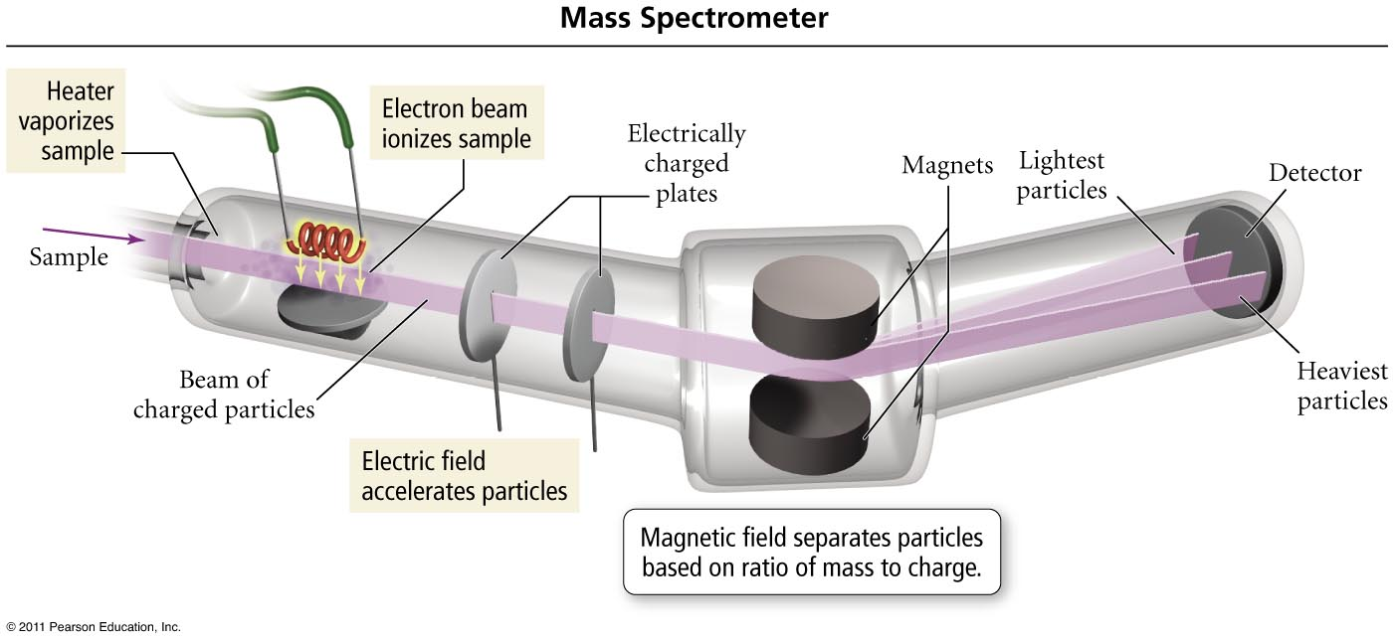
Espectrometro de Masa
Tro: Chemistry: A Molecular Approach, 2/e

Slide 12
Teoría Atómica Moderna (Siglo 20)
Todas la materia esta compuestas de átomos que son partículas indivisibles mas pequeñas de cada elemento. Estas pueden ser subdivididas en protones, electrones y neutrones.
Todos los átomos de un elemento son iguales en casi todas sus características y a la vez diferentes de los átomos de otros elementos. Existen átomos de un mismo elemento con diferente masa llamados isotopos.
Los átomos de un elemento no pueden ser convertidos a átomos de otros elementos, mediante reacciones químicas ordinarias pero si mediante reacciones nucleares.
Los compuestos son el resultado de la combinación de átomos de diferentes elementos, generalmente, en proporciones especificas y fijas.

